Slide 1
КАРЛ ПАВЛОВИЧ БРЮЛлОВ (1799-1852)

Slide 2
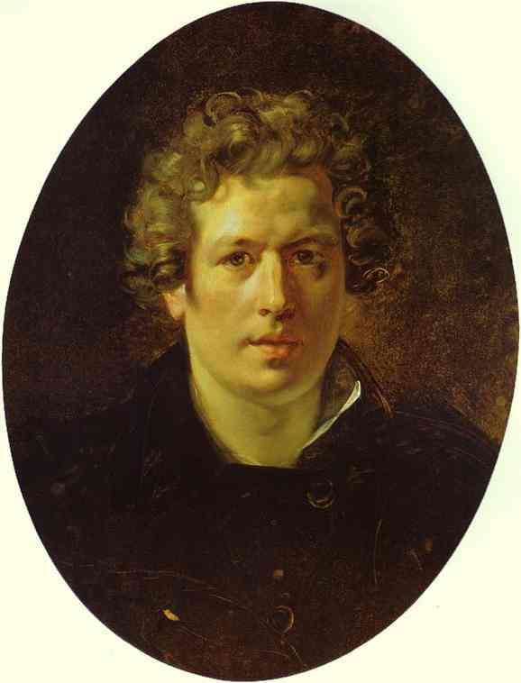
Автопортрет

Slide 3
Великий Карл - так еще при жизни называли современники замечательного русского художника Карла Павловича Брюллова. Написанное им в Италии огромное полотно "Последний день Помпеи" (1830-1833) завоевало все европейское признание. Его имя ставилось рядом с именами Рубенса, Рембрандта, Ван Дейка.

Slide 4
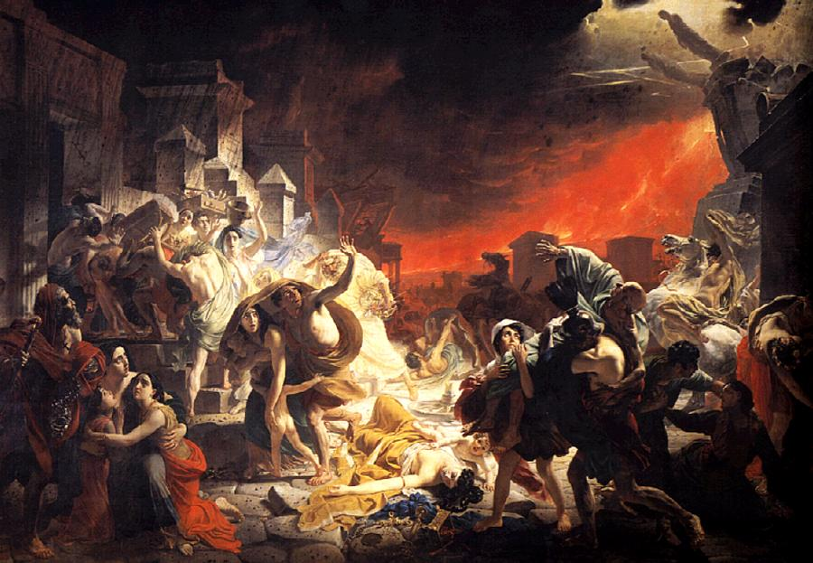
Последний день Помпеи

Slide 5
Брюллов Карл Павлович (Briullov Karl) русский художник. Родился в обрусевшей немецкой семье скульптора-резчика и живописца миниатюр в Петербурге 12 (23) декабря 1799. Братья Карла, старшие и младшие, все учились в петербургской Академии художеств.

Slide 6
В 1823–1835 годах Брюллов работал в Италии
Итальянские картины Брюллова проникнуты чувственностью ("Итальянский полдень", 1827, Русский музей, Санкт-Петербург; в этот период окончательно формируется и его дар рисовальщика. Брюллов выступает и как мастер светского портрета, превращая свои образы в миры сияющей, «райской» красоты ("Всадница" или конный портрет Дж. и А.Паччини, 1832, Третьяковская галерея).

Slide 7
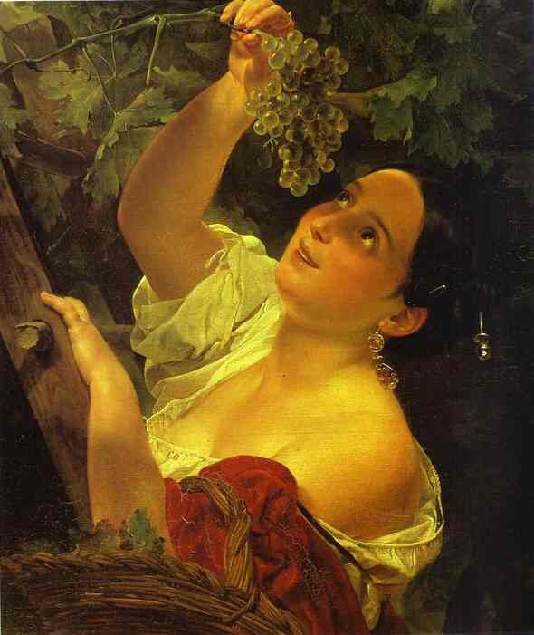
Итальянский
полдень

Slide 8
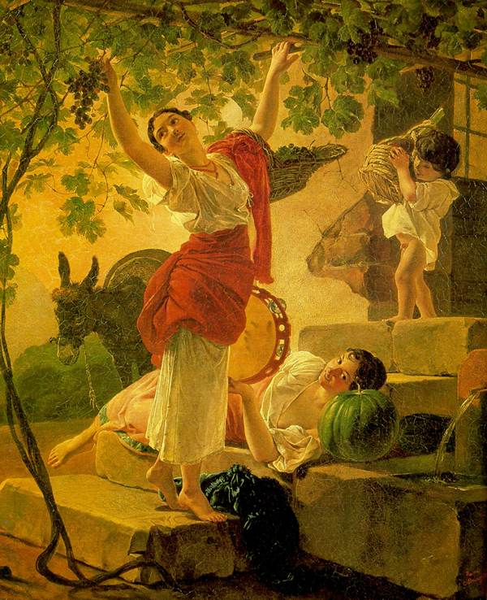
Девушки
собирающие
виноград

Slide 9
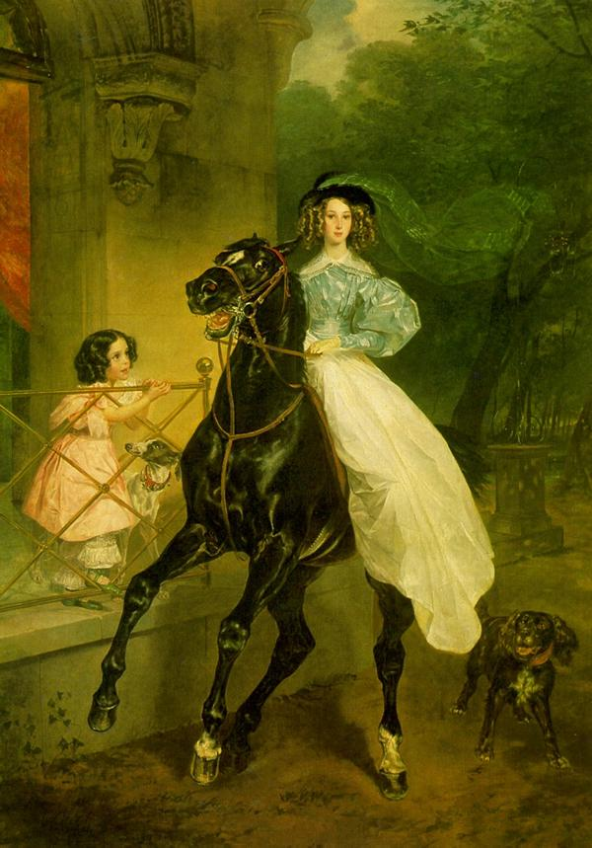
Всадница

Slide 10
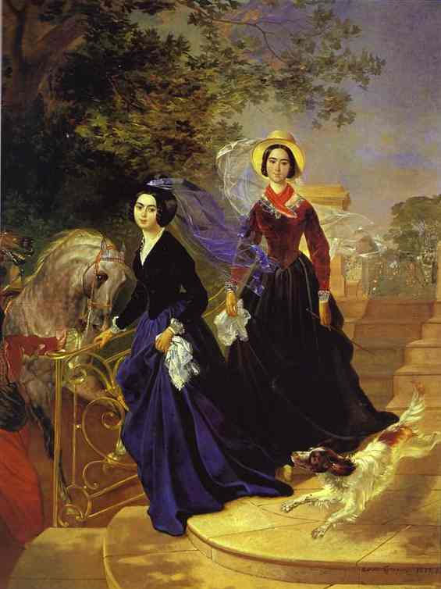
Портрет сестёр
Шишмарёвых

Slide 11
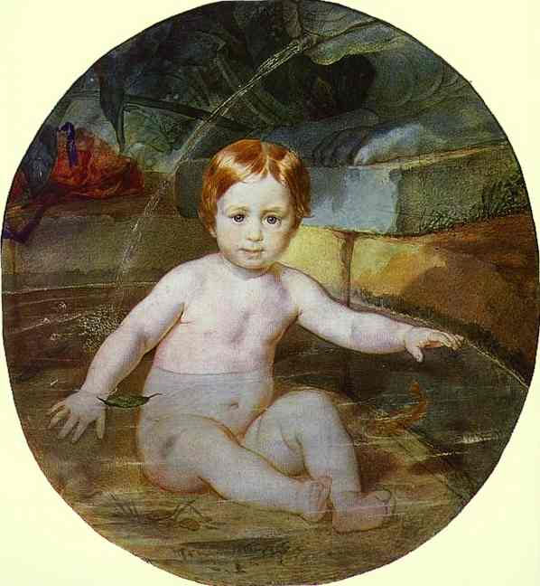
Ребёнок в бассейне

Slide 12
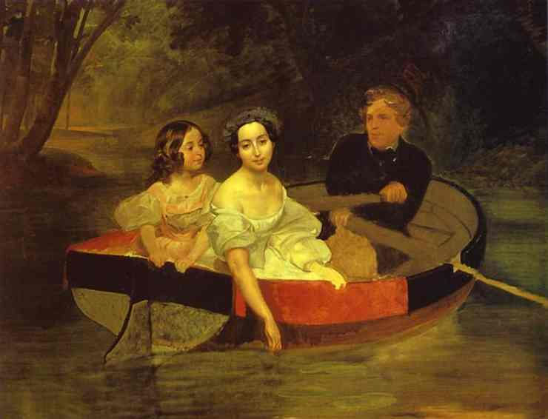
Автопортрет с баронессой Меллер-Закомельской и девочкой в лодке

Slide 13
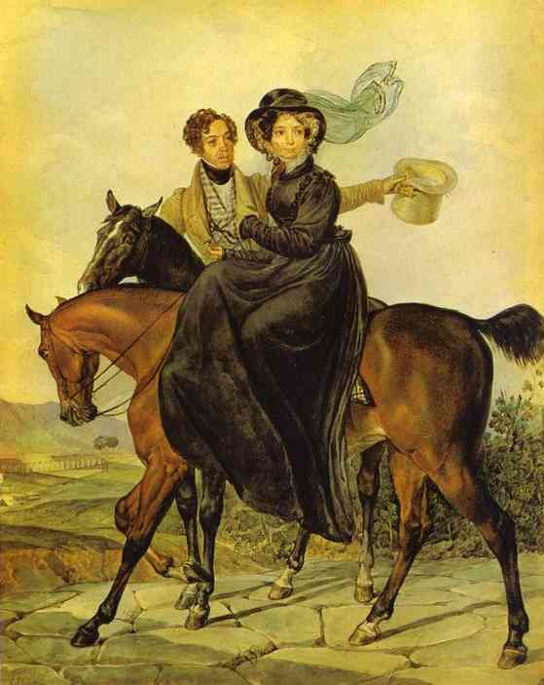
Портрет
Нарышкиных

Slide 14
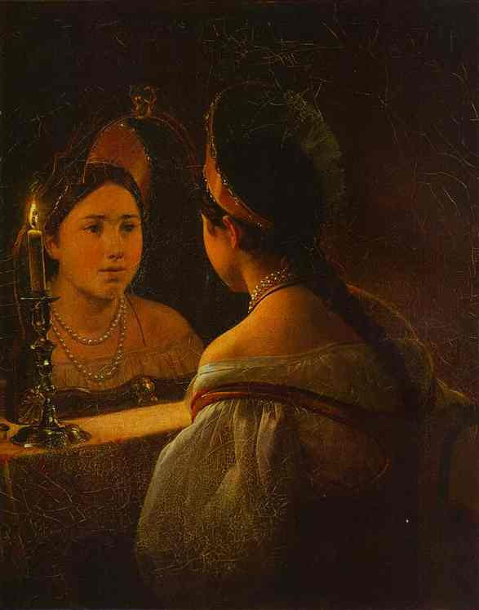
Гадание
Светланы

Slide 15
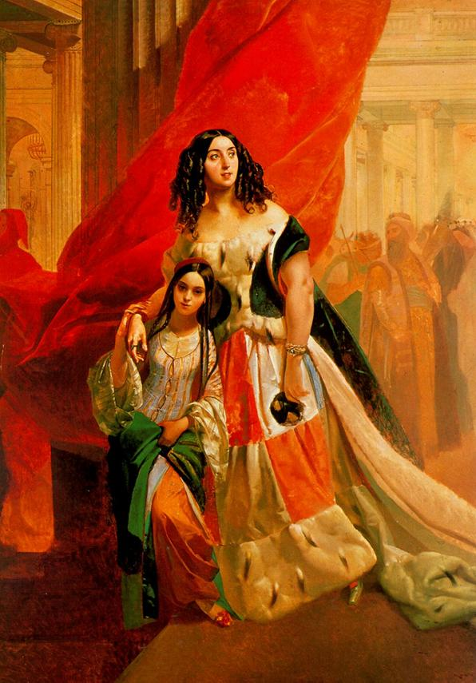
Полным хозяином своих образов Брюллов выступает в портретах. Даже в заказных вещах (вроде портрета "Графини Юлии Самойловой, удаляющейся с бала с приемной дочерью Паччини", около 1842, Русский музей)
Портрет
графини
Ю.Г.Самойловой

Slide 16
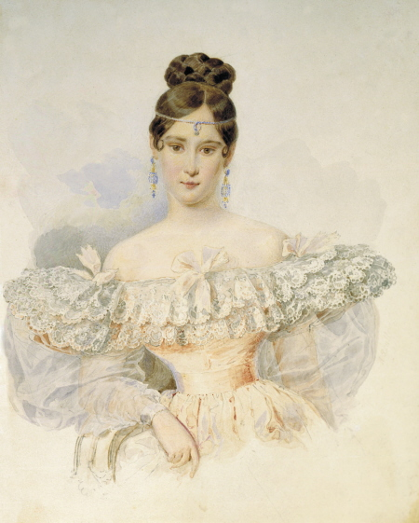
Портрет
Н.Гончаровой

Slide 17
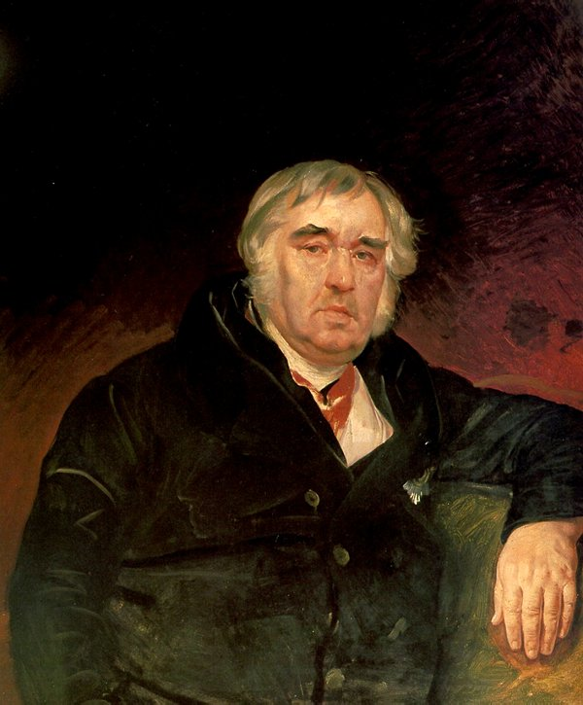
Портрет
И.А.Крылова

Slide 18
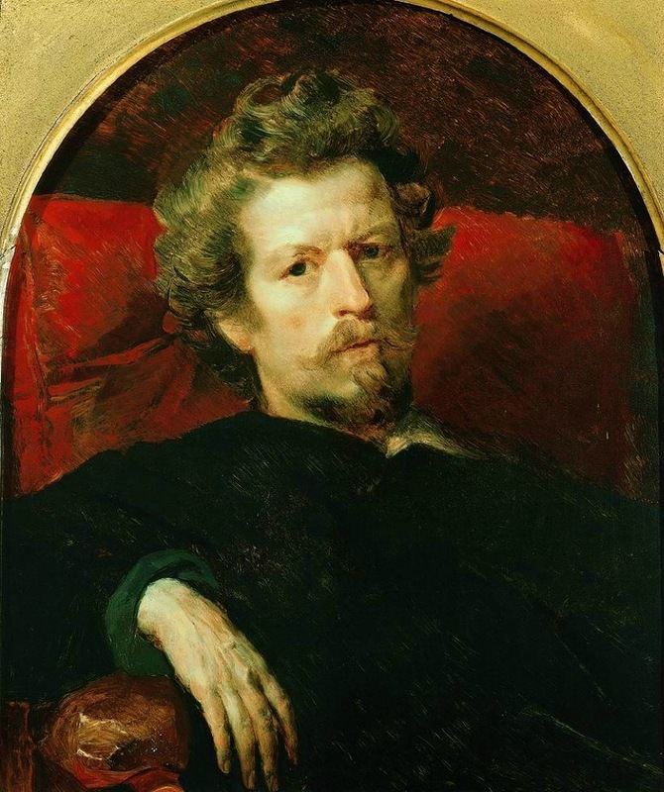
Все более слабея от болезни, с 1849 года Брюллов живет на острове Мадейра, а с 1850 – в Италии. Умер Карл Брюллов 23 июня 1852 года в местечке Мандзиана, близ Рима.

